Slide 2

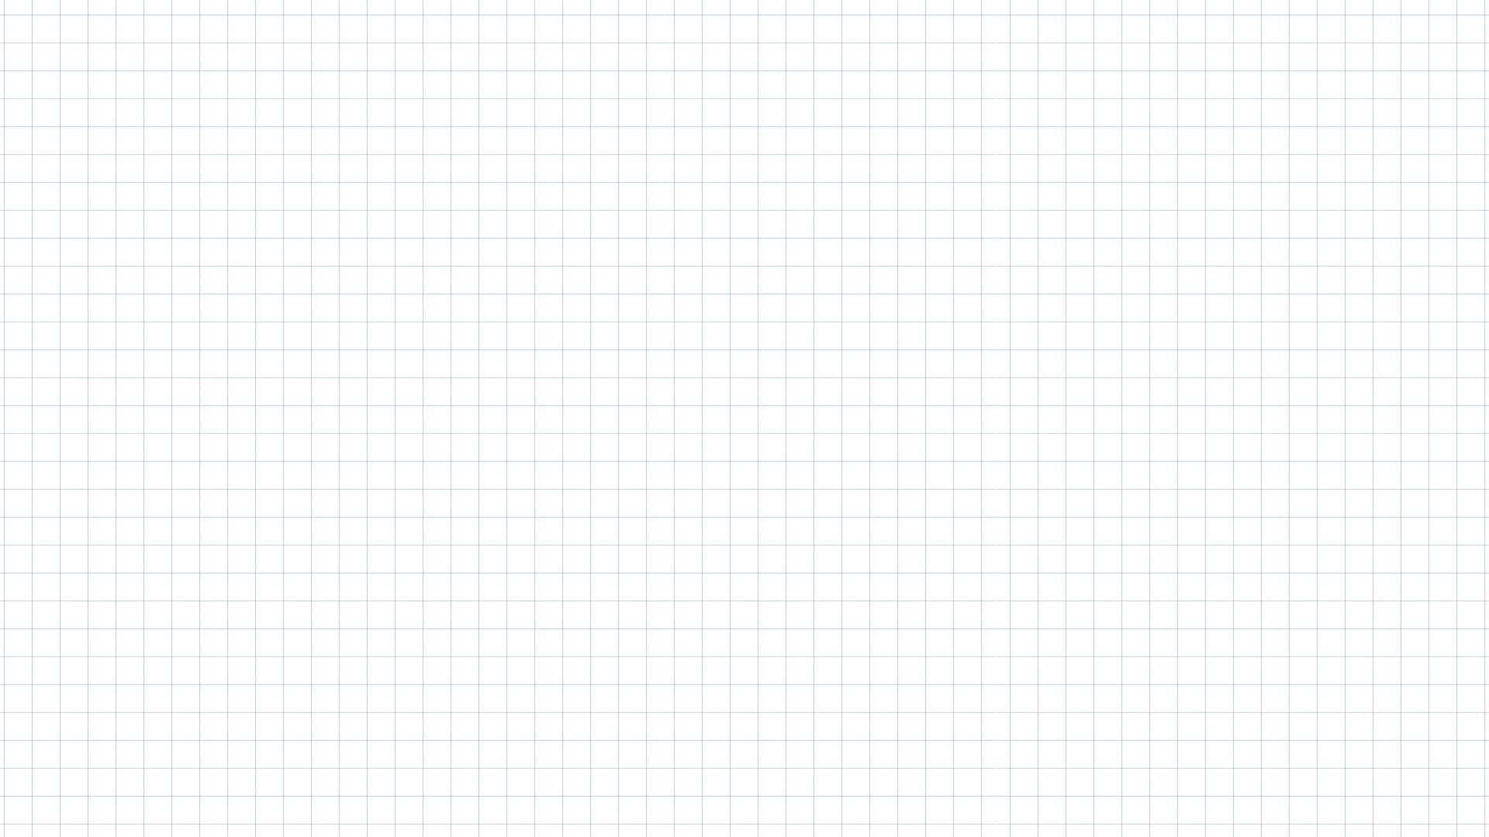

PHÒNG GIÁO DỤC VÀ ĐÀO TẠO HUYỆN…
TRƯỜNG THCS …
CHÀO MỪNG…
GIÁO VIÊN:
LỚP:

Slide 3
THIẾT BỊ DẠY HỌC VÀ HỌC LIỆU
1. Giáo viên: SGK, kế hoạch bài dạy, thước thẳng có chia đơn vị, compa, bảng phụ, máy chiếu, phiếu bài tập (các bài tập bổ sung), que,..
2. Học sinh: SGK, thước thẳng có chia đơn vị, compa, bảng nhóm, kéo thủ công.

Slide 4









B. CHÚ THÍCH

Slide 5


01
KHỞI ĐỘNG
CẤU TRÚC BÀI HỌC
02
HÌNH THÀNH KIẾN THỨC
03
LUYỆN TẬP
04
VẬN DỤNG

Slide 6
HOẠT ĐỘNG 1
Khởi động

Slide 7
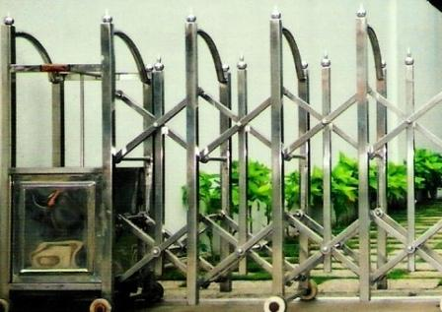

Em hãy quan sát hình ảnh cánh cổng inox bên và cho biết trên cánh cổng này có những hình gì?
Hình vuông
Hình tam giác
Hình thoi
Hình chữ nhật
Hình bình hành

Slide 8

Chương 3: HÌNH HỌC TRỰC QUAN
TIẾT …BÀI 3: HÌNH BÌNH HÀNH (Tiết 1)
Ngày../../2021

Slide 9
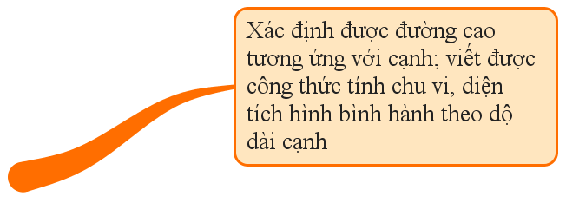
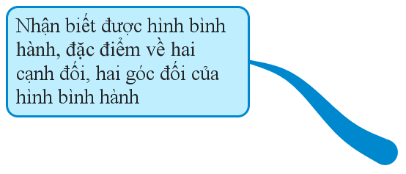

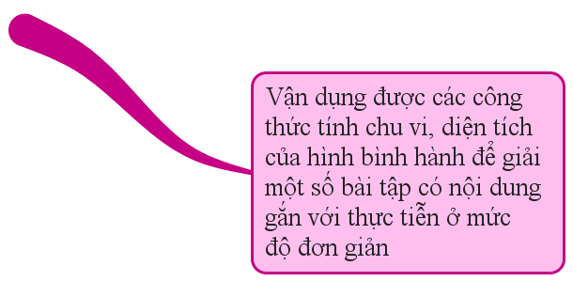
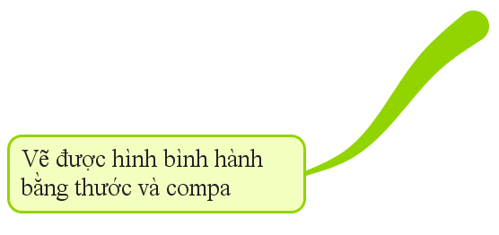

Slide 10
HOẠT ĐỘNG 2
Hình thành kiến thức

Slide 11
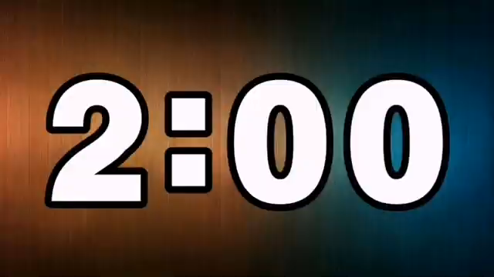
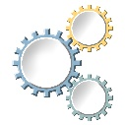

I. HÌNH BÌNH HÀNH
1
Em hãy sử dụng bốn chiếc que, trong đó hai que ngắn có độ dài bằng nhau, hai que dài có độ dài bằng nhau để xếp thành hình bình hành như ở hình 22.
Hình 22

Slide 12
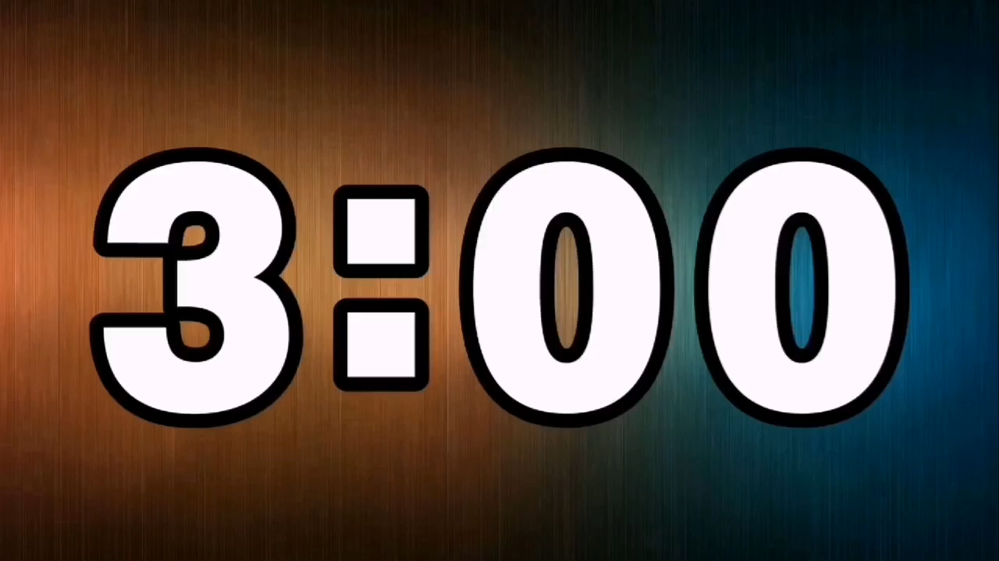
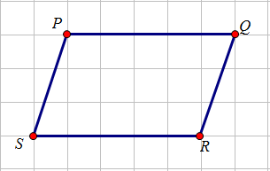
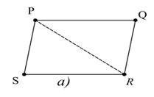
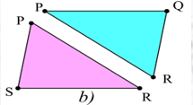

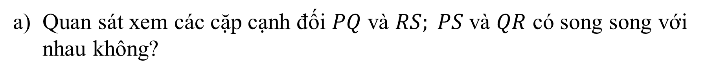
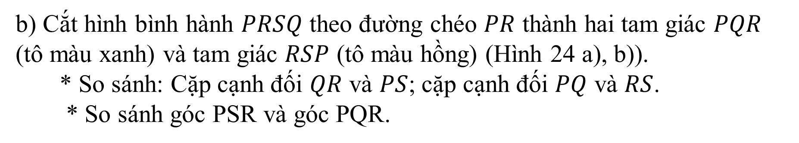
2
Với hình bình hành $PQRS$ như ở hình 23, thực hiện các hoạt động sau:
Quan sát xem các cặp cạnh đối $PQ$ và $RS; PS$và $QR$ có song song với nhau không?
b) Cắt hình bình hành $PRSQ$ theo đường chéo $PR$ thành hai tam giác $PQR$ (tô màu xanh) và tam giác $RSP$ (tô màu hồng) (Hình 24 a), b)).
* So sánh: Cặp cạnh đối $QR$ và $PS$; cặp cạnh đối $PQ$ và $RS$.
* So sánh góc PSR và góc PQR.
+ Hai cạnh đối PQ và RS, PS và QR song song với nhau.
+ Hai cạnh đối PQ và RS, PS và QR bằng nhau.
+ Hai góc PSR và PQR bằng nhau.
Hình 23
Hình 24

Slide 13
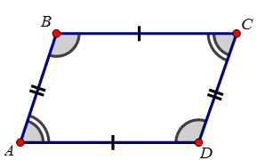
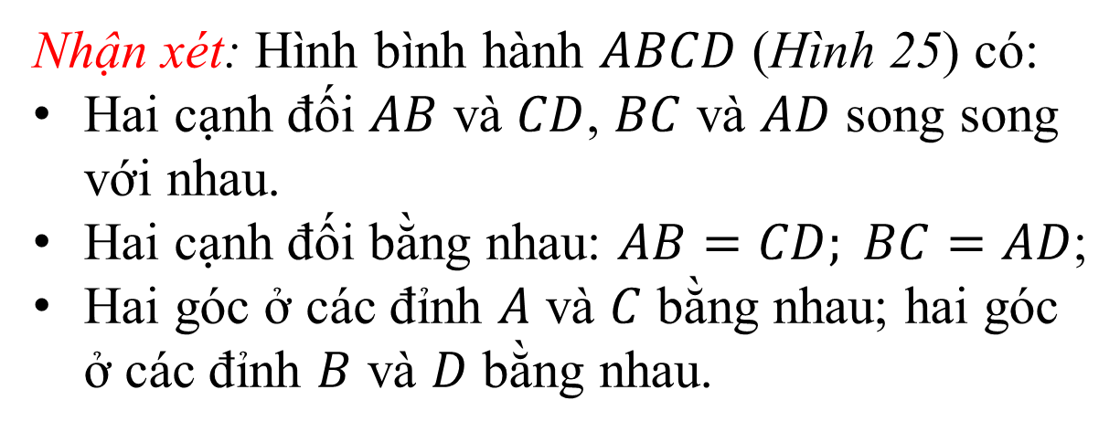
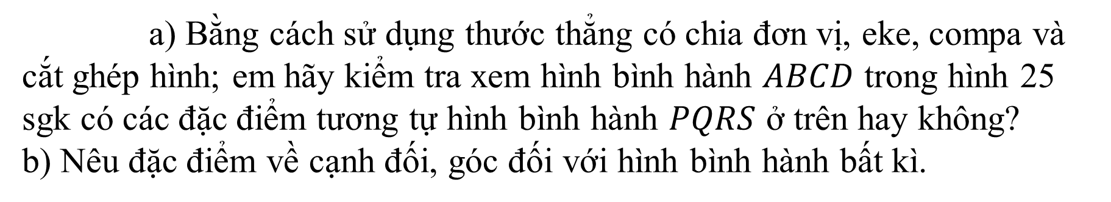
3
a) Bằng cách sử dụng thước thẳng có chia đơn vị, eke, compa và cắt ghép hình; em hãy kiểm tra xem hình bình hành $ABCD$ trong hình 25 sgk có các đặc điểm tương tự hình bình hành $PQRS$ ở trên hay không?
b) Nêu đặc điểm về cạnh đối, góc đối với hình bình hành bất kì.
Nhận xét: Hình bình hành $ABCD$ (Hình 25) có:
Hai cạnh đối $AB$ và $CD$, $BC$ và $AD$ song song với nhau.
Hai cạnh đối bằng nhau: $AB=CD; BC=AD$;
Hai góc ở các đỉnh $A$ và $C$ bằng nhau; hai góc ở các đỉnh $B$ và $D$ bằng nhau.

Slide 14



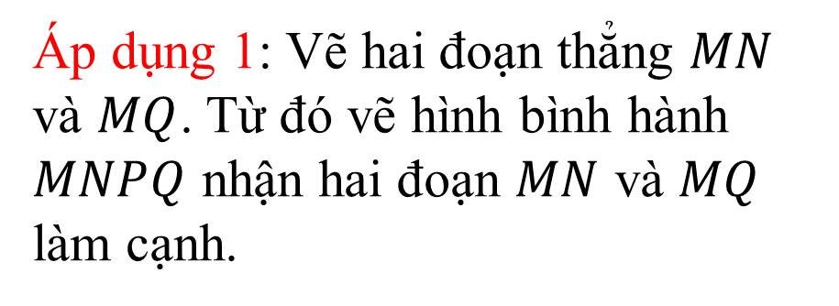
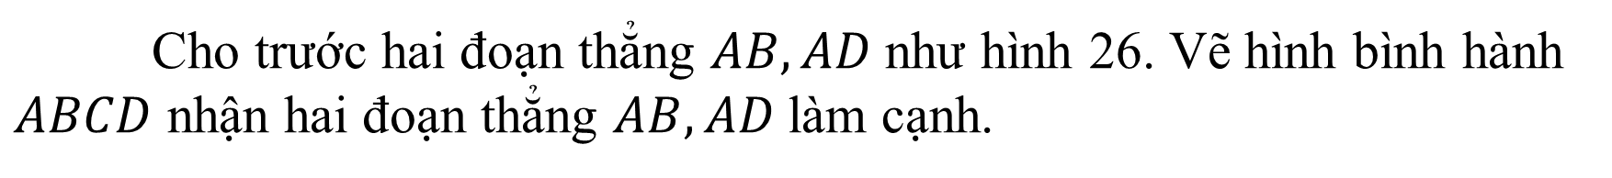
II. VẼ HÌNH BÌNH HÀNH
3
Cho trước hai đoạn thẳng $AB, AD$như hình 26. Vẽ hình bình hành $ABCD$ nhận hai đoạn thẳng $AB, AD$làm cạnh.
Cách vẽ:
Bước 1:
Lấy $B$ làm tâm vẽ một phần
đường tròn có bán kính $AD$.
Lấy $D$ làm tâm vẽ một phần
Đường tròn có bán kính $AB$.
Gọi $C$là giao điểm của hai
phần đường tròn này.
Bước 2:
Vẽ đoạn thẳng $BC$ và đoạn
thẳng $CD.$
B
C
A
D
Hình 26
Áp dụng 1: Vẽ hai đoạn thẳng $MN$
và $MQ$. Từ đó vẽ hình bình hành
$MNPQ$ nhận hai đoạn $MN$ và $MQ$ làm cạnh.

Slide 15
HOẠT ĐỘNG 3
Luyện tập

Slide 16

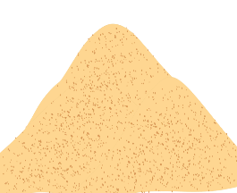

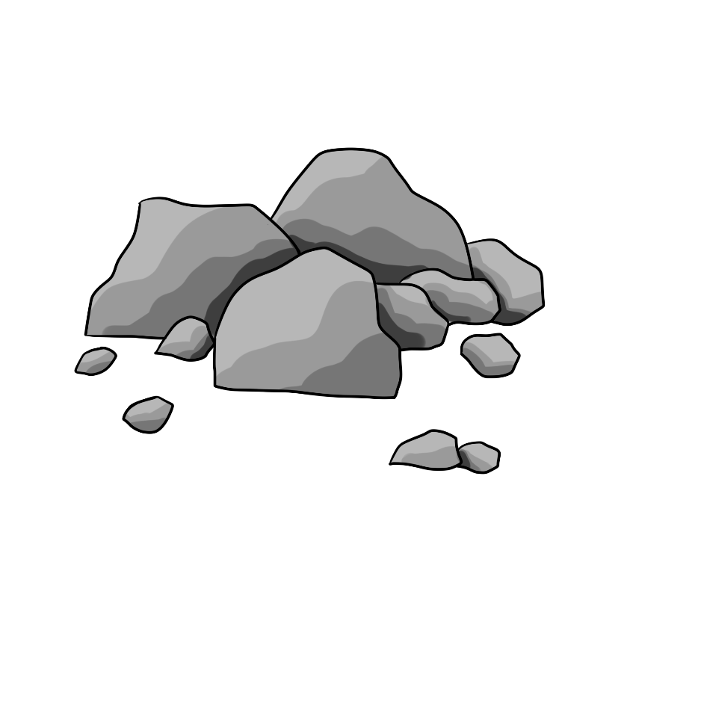


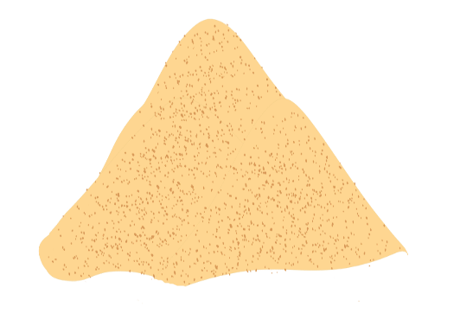

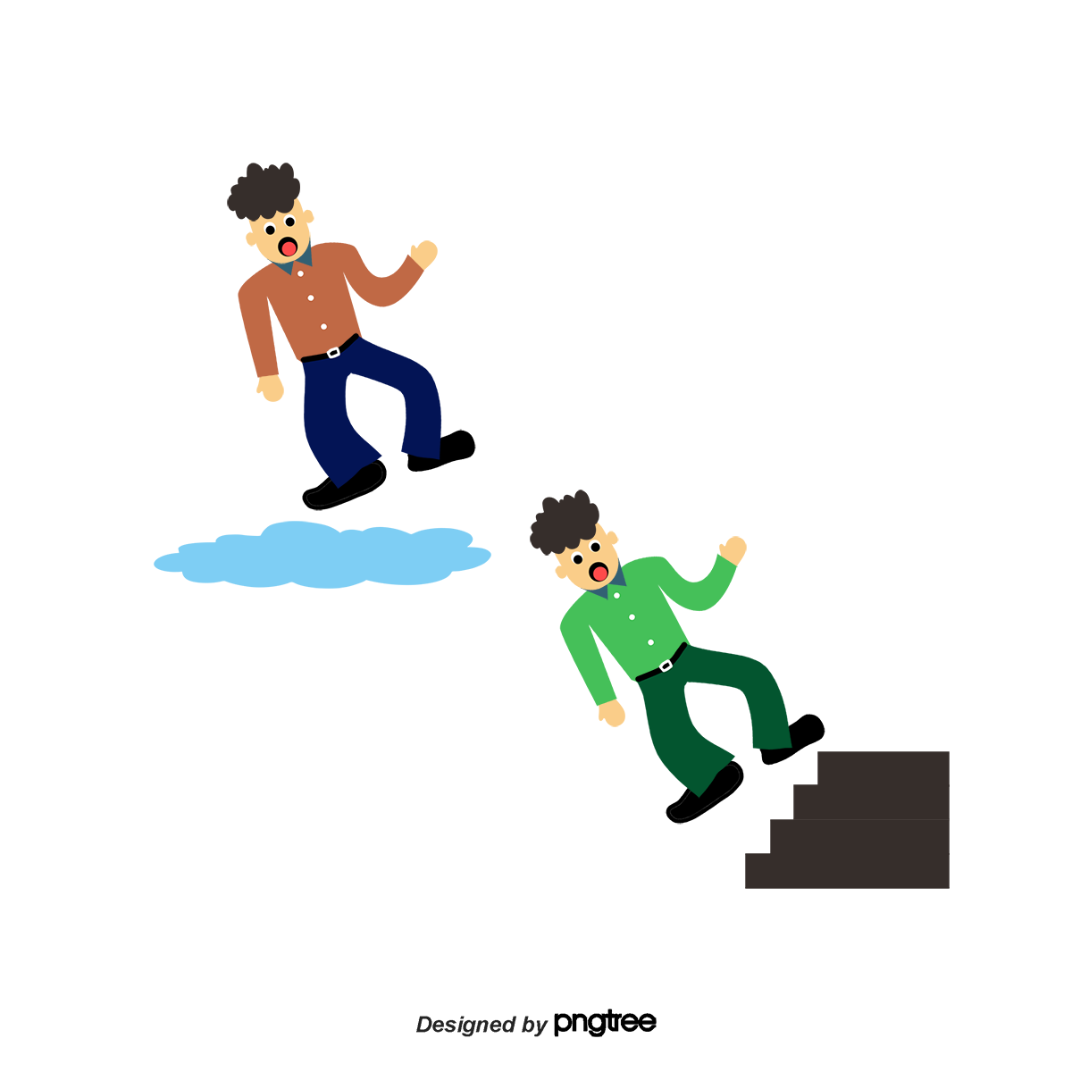


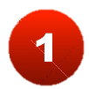


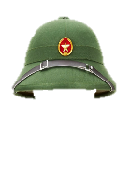
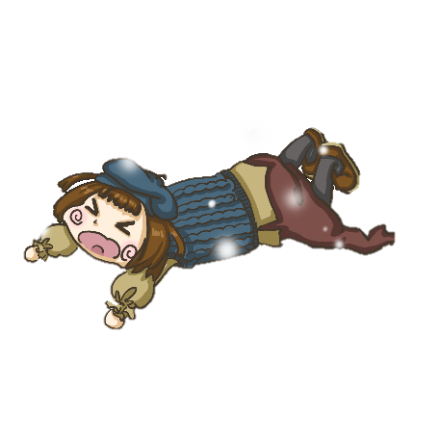
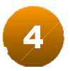
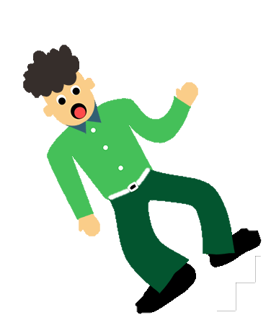




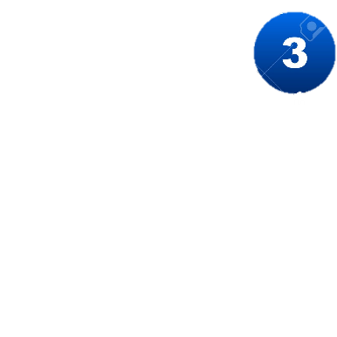
CỨU HỘ SẠT LỞ
Hiện nay tình hình lũ lụt, sạt lở đất ở miền Trung nước ta diễn ra
rất nghiệm trọng, gây tổn thất cả về người và của. Nhiều người
đã bị đè lấp dưới lớp đất đá. Em hãy giúp họ thoát ra bằng cách
trả lời đúng các câu hỏi nhé!
Notes:
- Ấn vào các số 1, 2, 3, 4 để chọn các câu hỏi tương ứng.
- Sau khi HS chọn đúng và quay lại slide này rồi, GV chọn vào người dưới tảng đá tương ứng với câu hỏi để giải cứu họ.

Slide 17

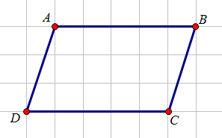
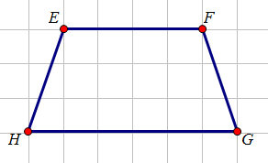


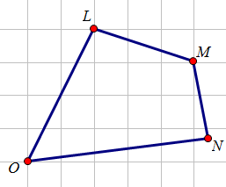
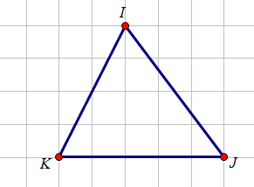

Câu 1: Trong các hình sau hình
nào là hình bình hành?
A.
B.
Hết Giờ
C.
D.
Notes:
Sau khi HS chọn được đáp án đúng, GV ấn vào mấy tảng đá góc phải bên dưới màn hình để quay lại slide đầu trò chơi.

Slide 18
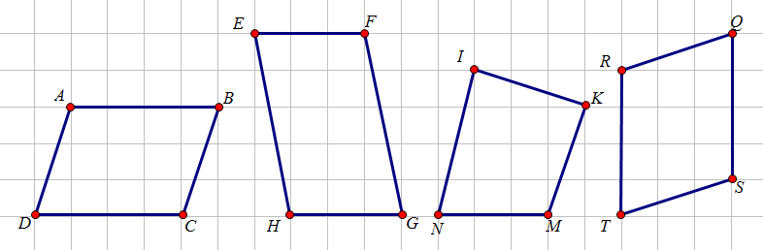
Câu 2: Có bao nhiêu hình bình hành trong các hình sau đây?
Hết Giờ
A. 0.
B. 1.
C. 2.
D. 3.

Slide 19
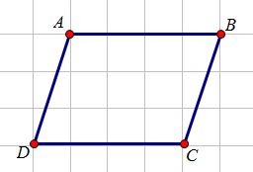
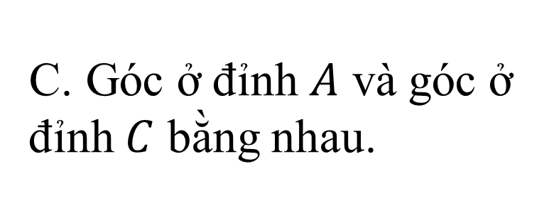
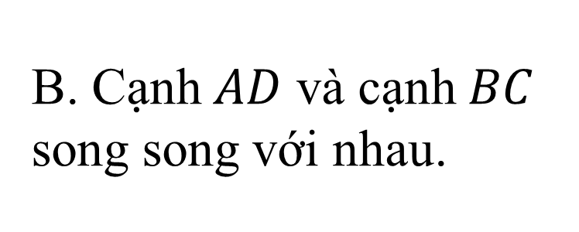
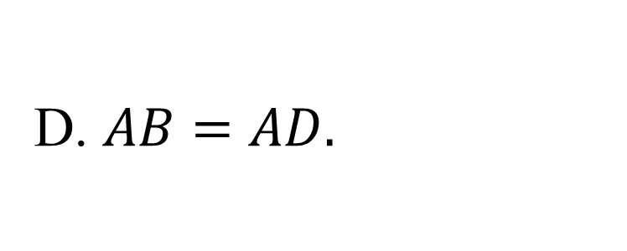
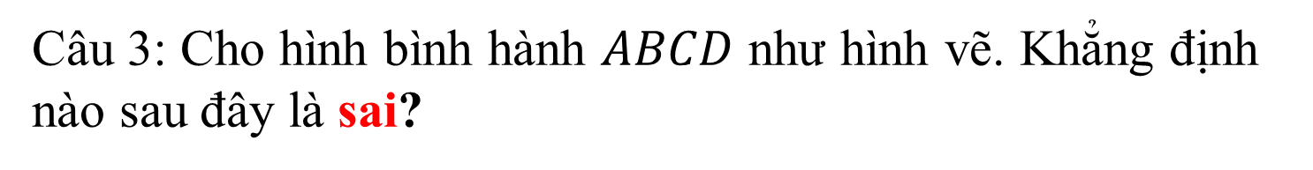
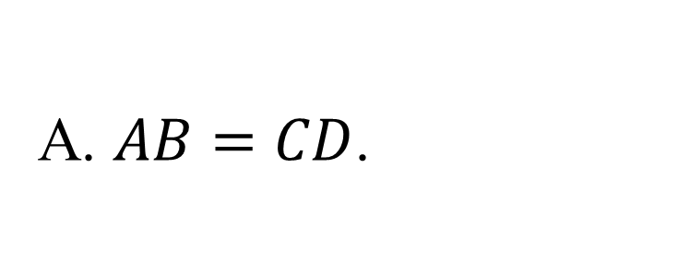
Câu 3: Cho hình bình hành $ABCD$ như hình vẽ. Khẳng định nào sau đây là sai?
Hết Giờ
A. $AB=CD$.
B. Cạnh $AD$ và cạnh $BC$ song song với nhau.
C. Góc ở đỉnh $A$ và góc ở đỉnh $C$ bằng nhau.
D. $AB=AD.$

Slide 20
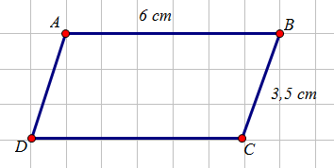
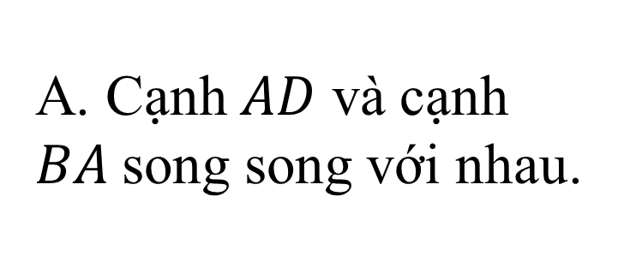
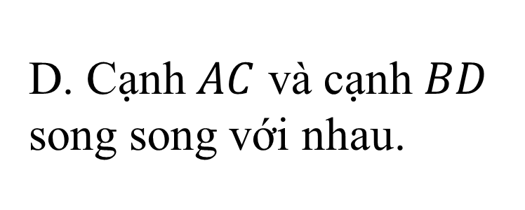
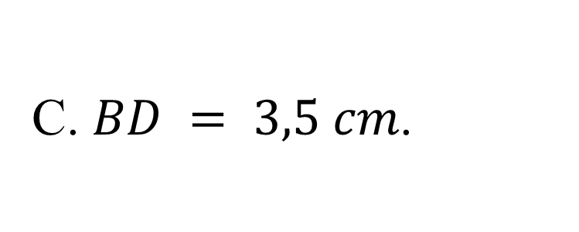
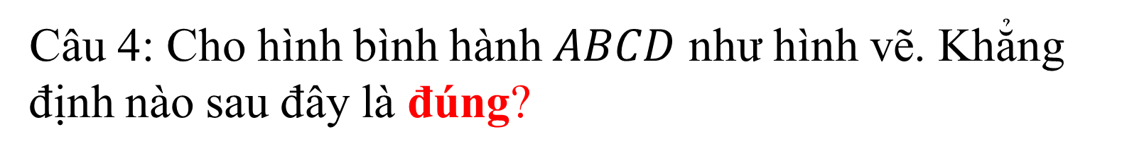
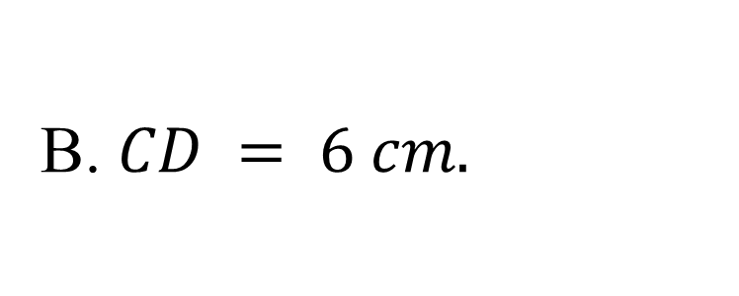
Câu 4: Cho hình bình hành $ABCD$ như hình vẽ. Khẳng định nào sau đây là đúng?
Hết Giờ
A. Cạnh $AD$ và cạnh $BA$song song với nhau.
B. $CD = 6 cm.$
C. $BD = 3,5 cm$.
D. Cạnh $AC$ và cạnh $BD$ song song với nhau.

Slide 21
HOẠT ĐỘNG 4
Vận dụng

Slide 22

Bài 1: Sử dụng các mảnh bìa như hình dưới đây để ghép thành một hình bình hành.

Slide 23
Bài 1: Sử dụng các mảnh bìa như hình dưới đây để ghép thành một hình bình hành.

Slide 24
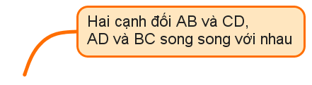
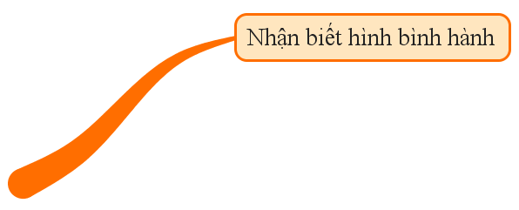
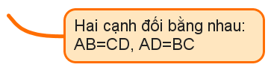




Slide 25

HƯỚNG DẪN VỀ NHÀ
- Viết lại và học thuộc 3 đặc điểm hình bình hành
- Vẽ hình bình hành ABCD
có AB = 10 cm, AD = 5 cm.
- Làm bài tập 1 SGK trang 104.

Slide 26
THE END

